Slide 1
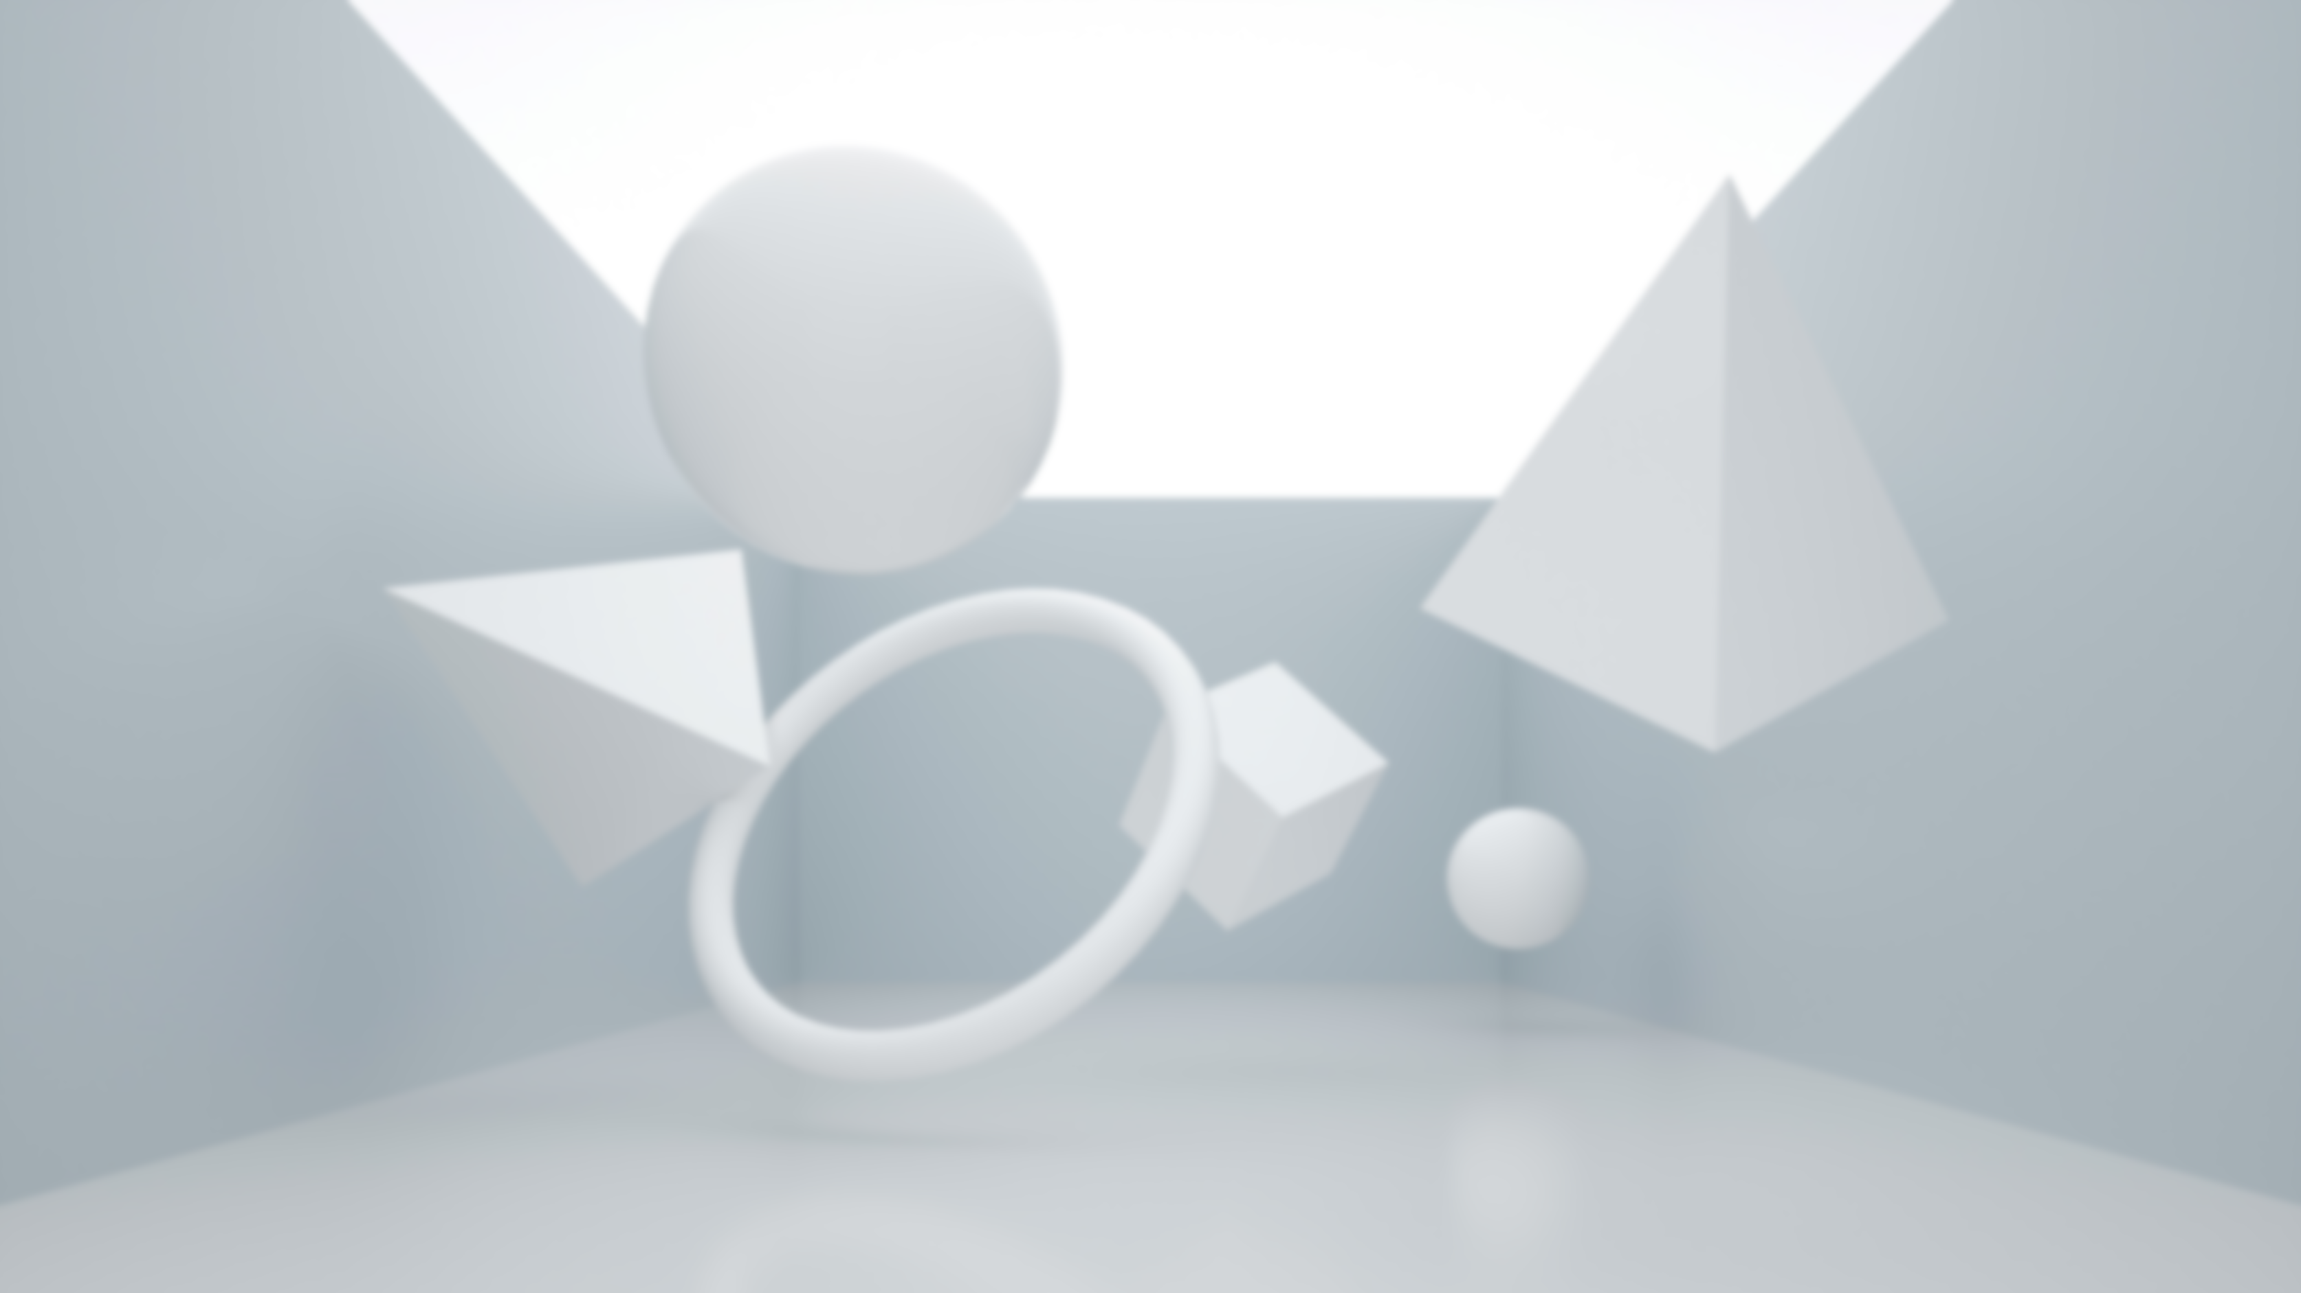
·Стереокрафт·
Модель тетраэдра

Slide 2

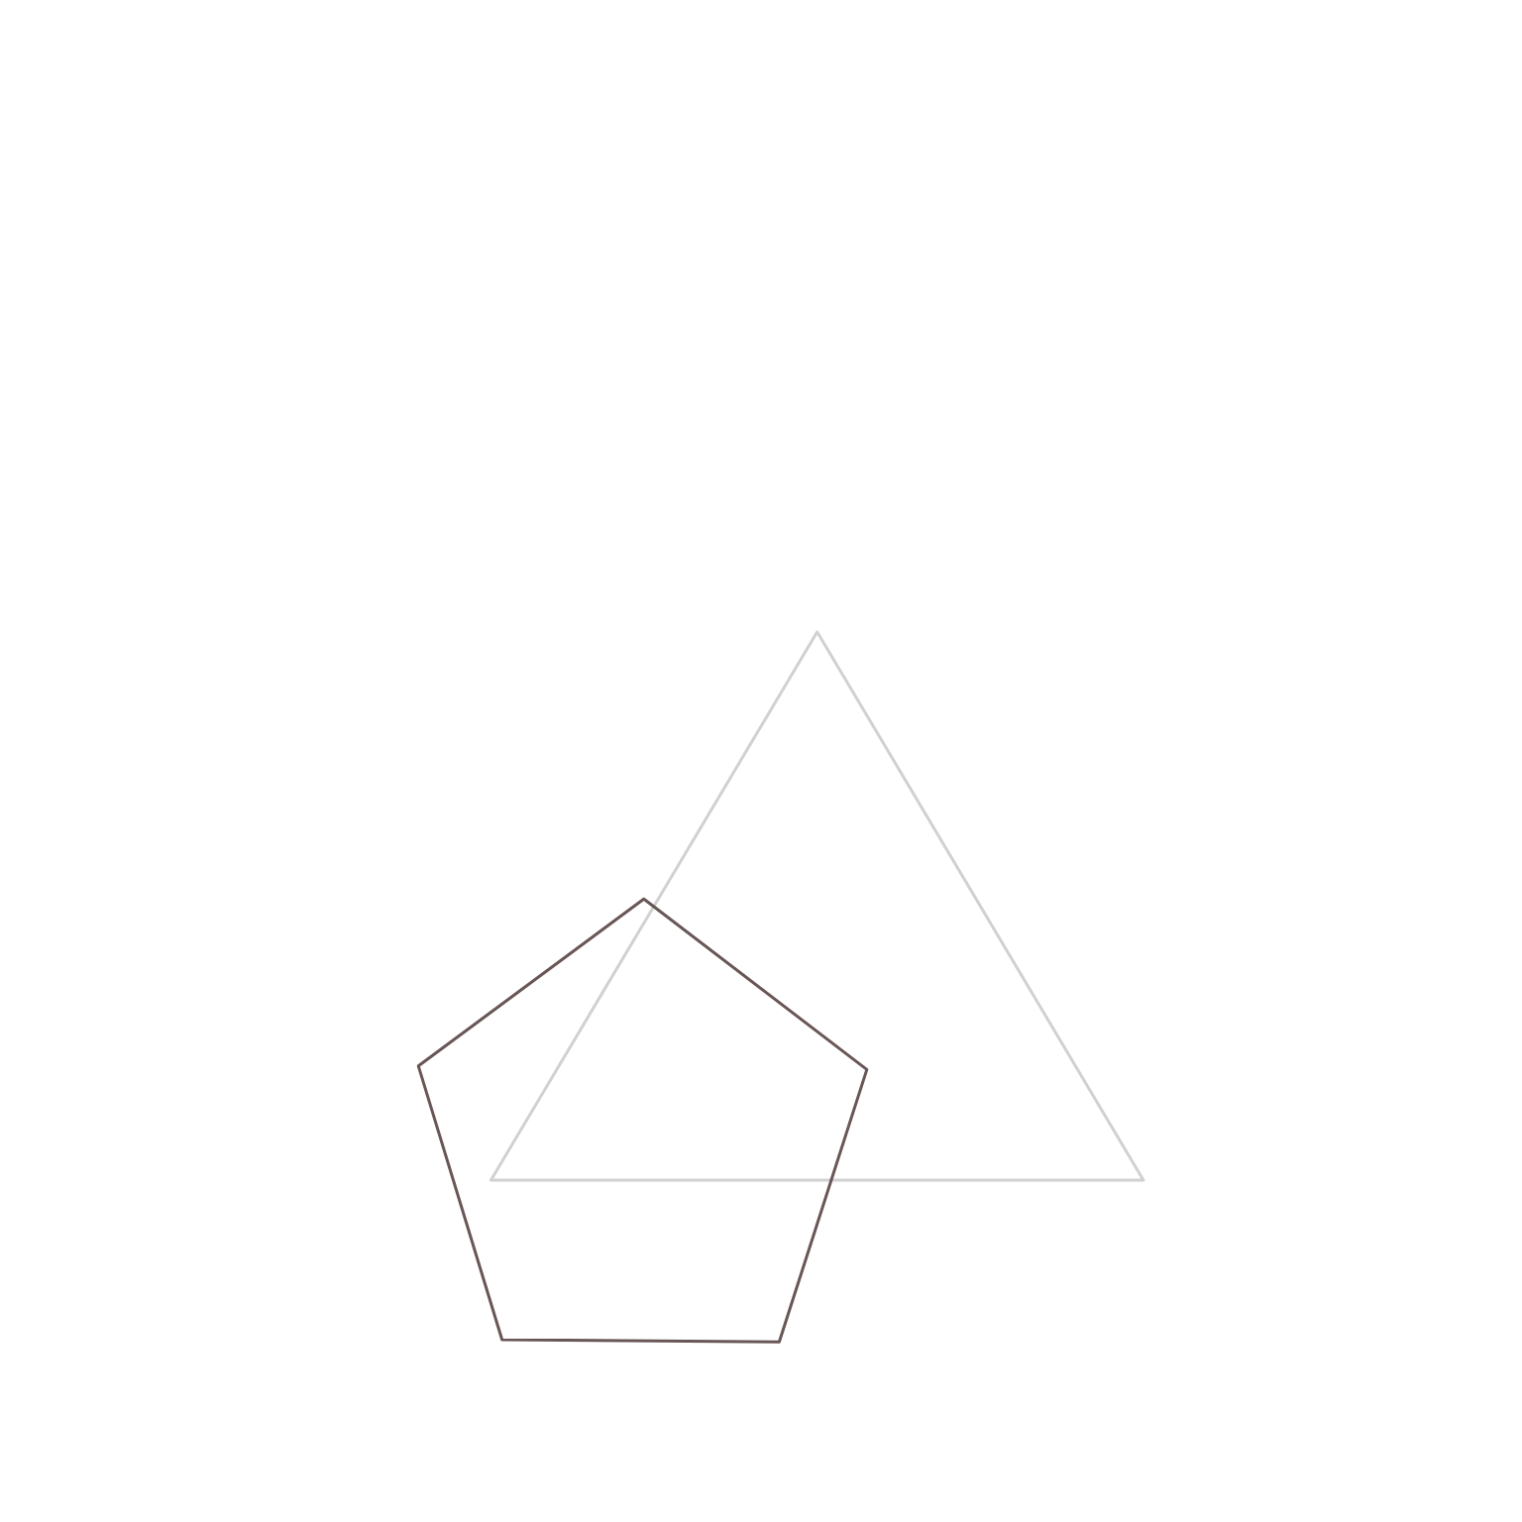
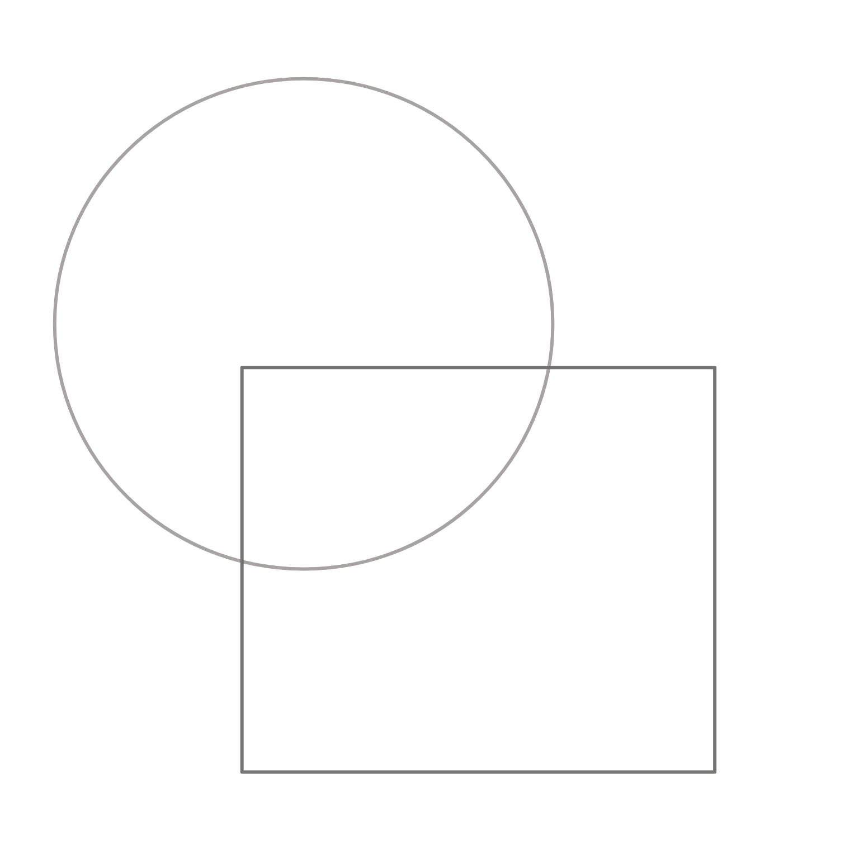
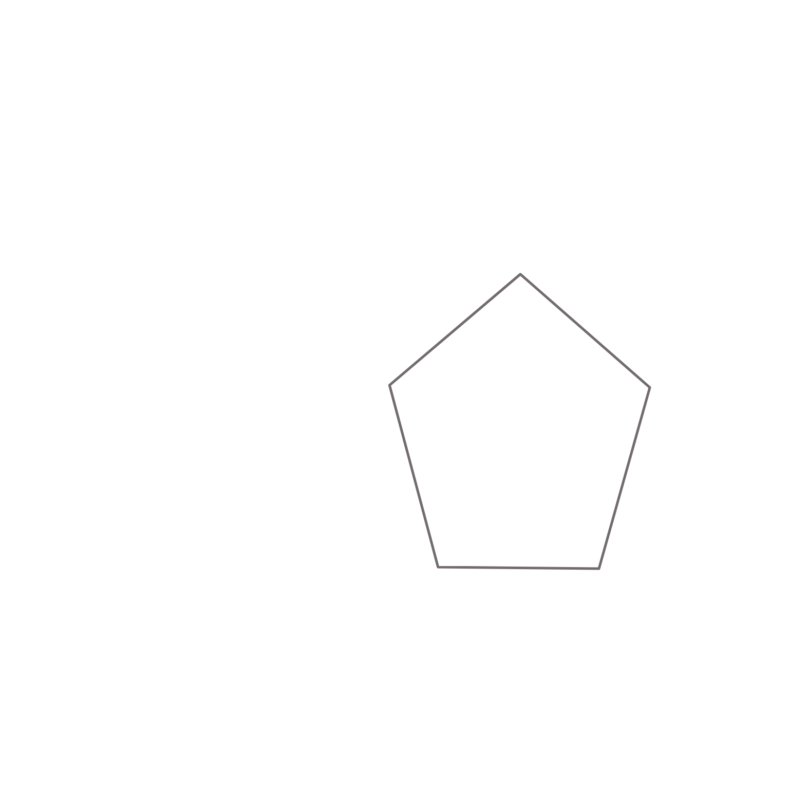
· Проблема·
Для многих учащихся сложно переключиться на объёмные фигуры, так как увидеть их в пространстве, а не на плоскости тяжело.
Из-за трудности переключения возникают проблемы не понимая стереометрии. Мы на личном опыте столкнулись с этой проблемой, так как из-за непонимания одной темы возникает проблема с пониманием других.

Slide 3
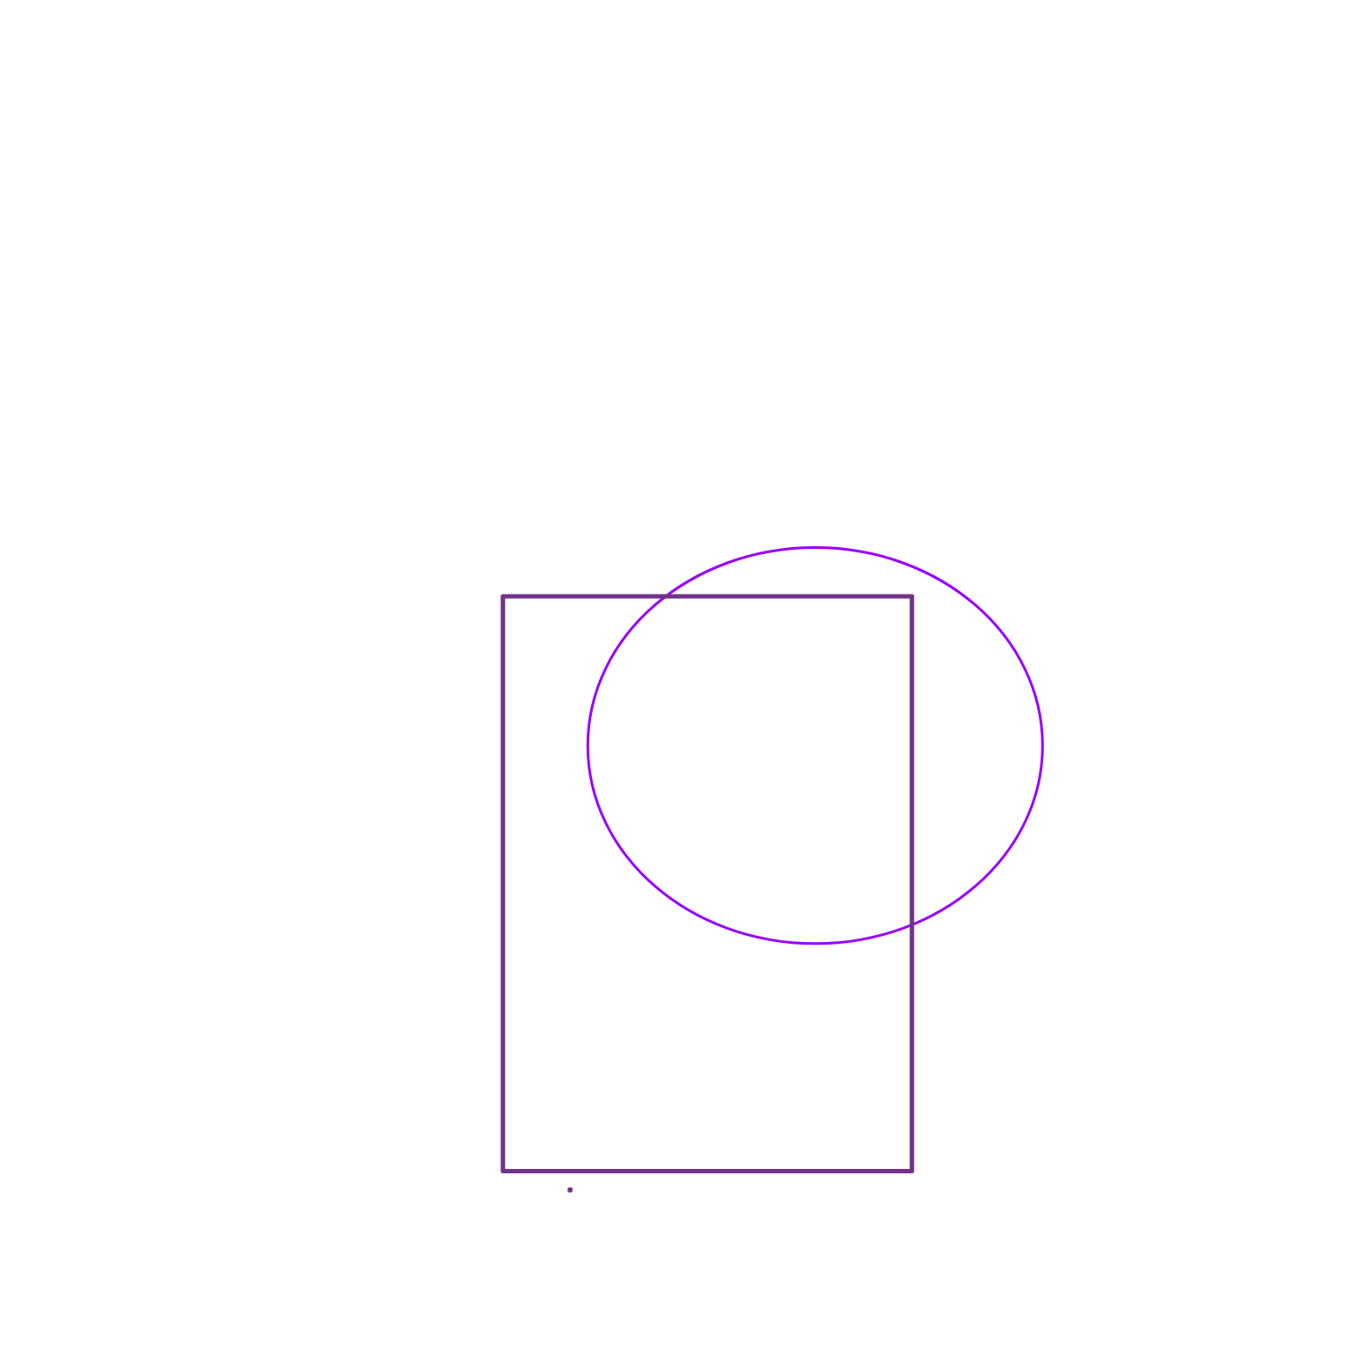
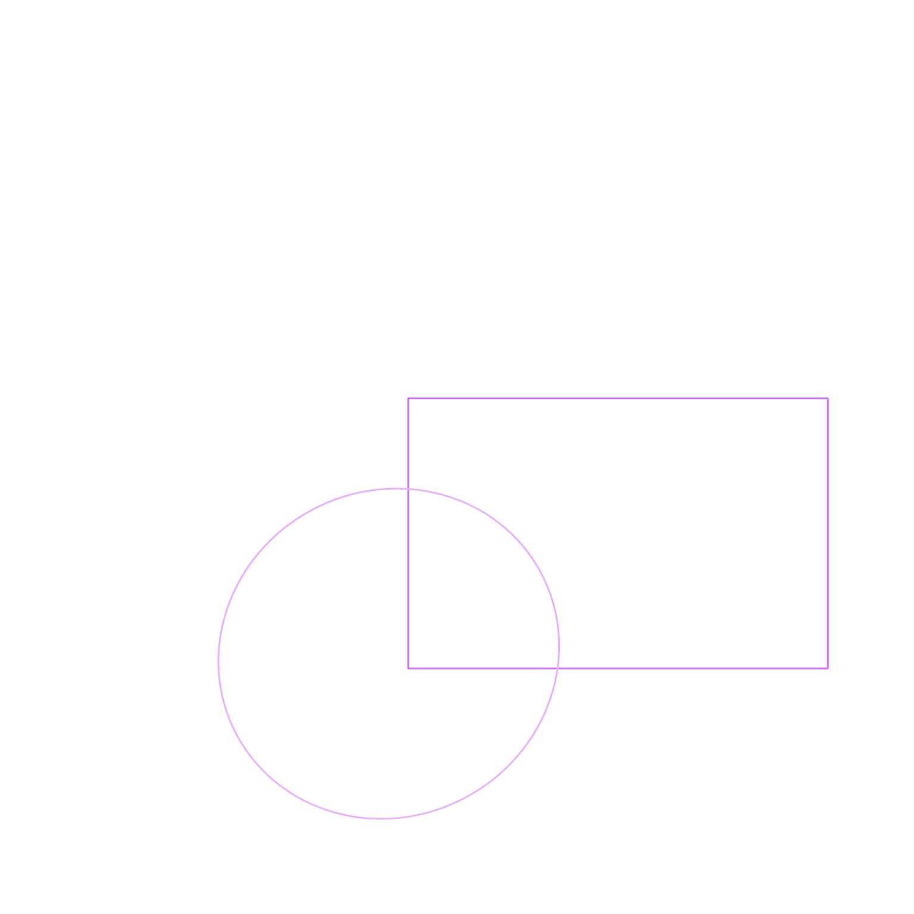
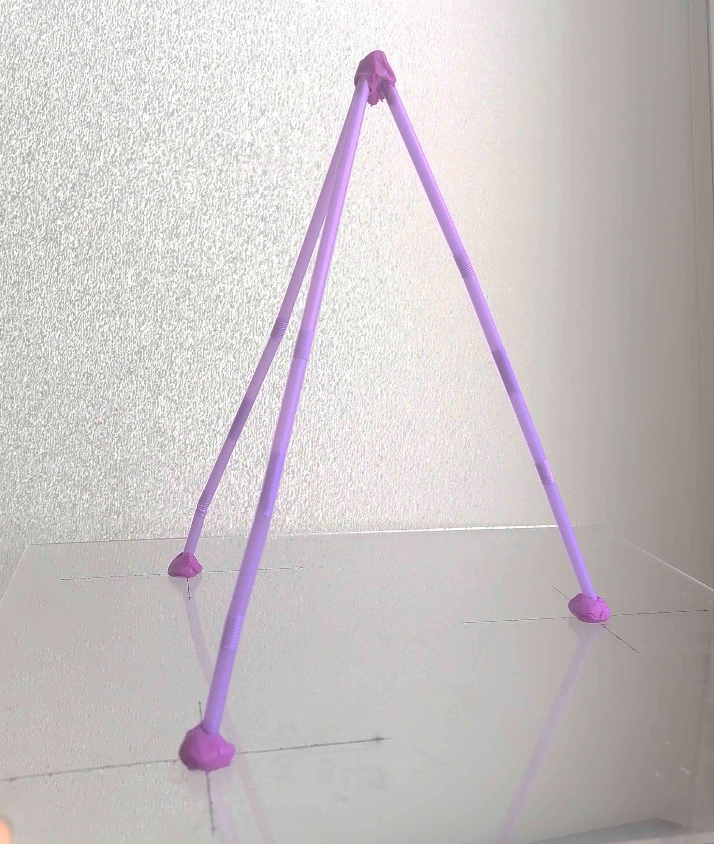

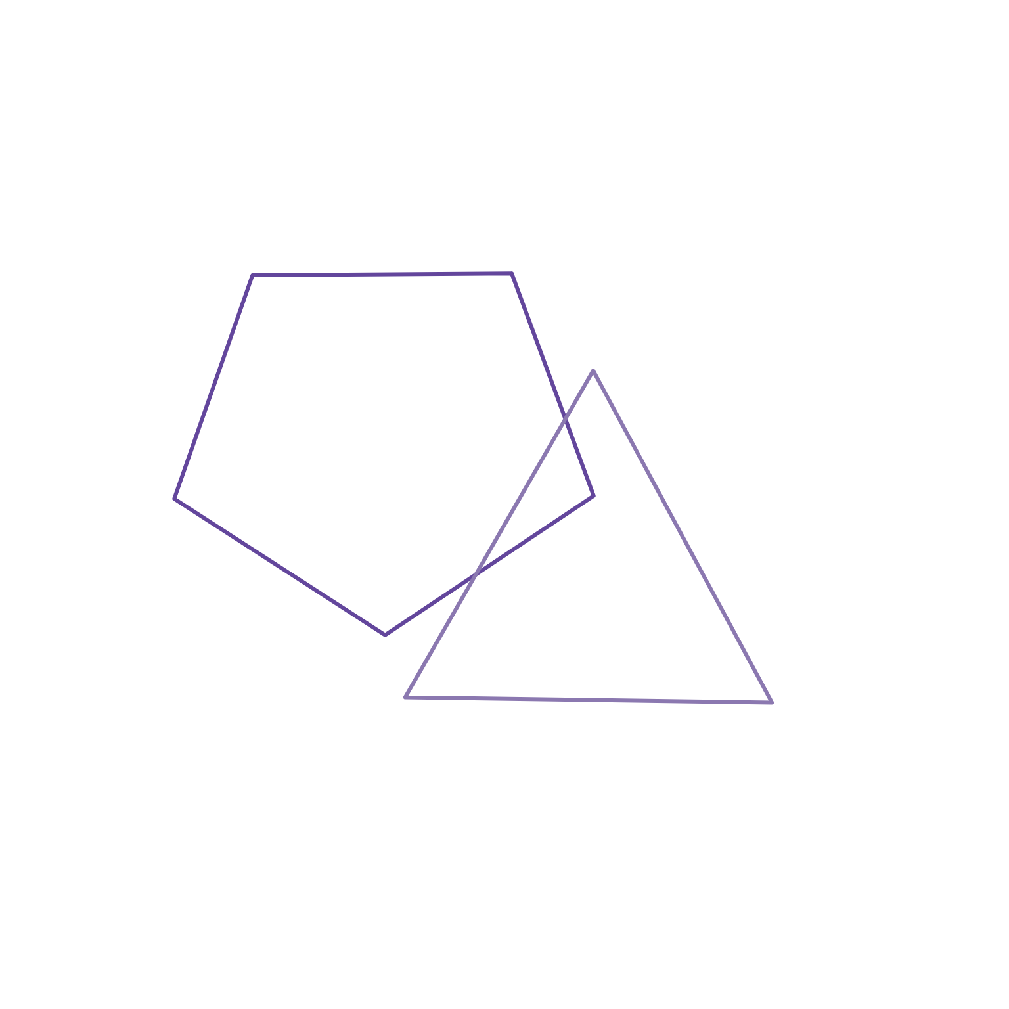
·Решение·
Металлическая модель тетраэдра, с регулируемый углами.
Модель представляет собой тетраэдр, в вершинам треугольника находятся шаровые неодимовые магниты, ребра тетраэдра представлены телескопическими трубками. Данная модель позволяет наглядно показывать изменение углов в тетраэдре при увеличение или уменьшении рёбер. Показывает зависимость изменения угловых значений данной фигуры, при изменении линейных значений рёбер.

Slide 4

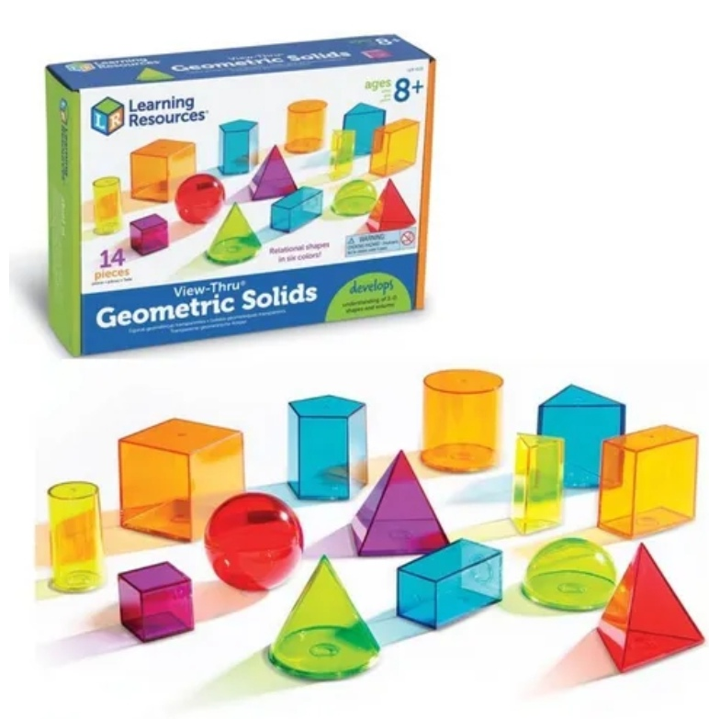
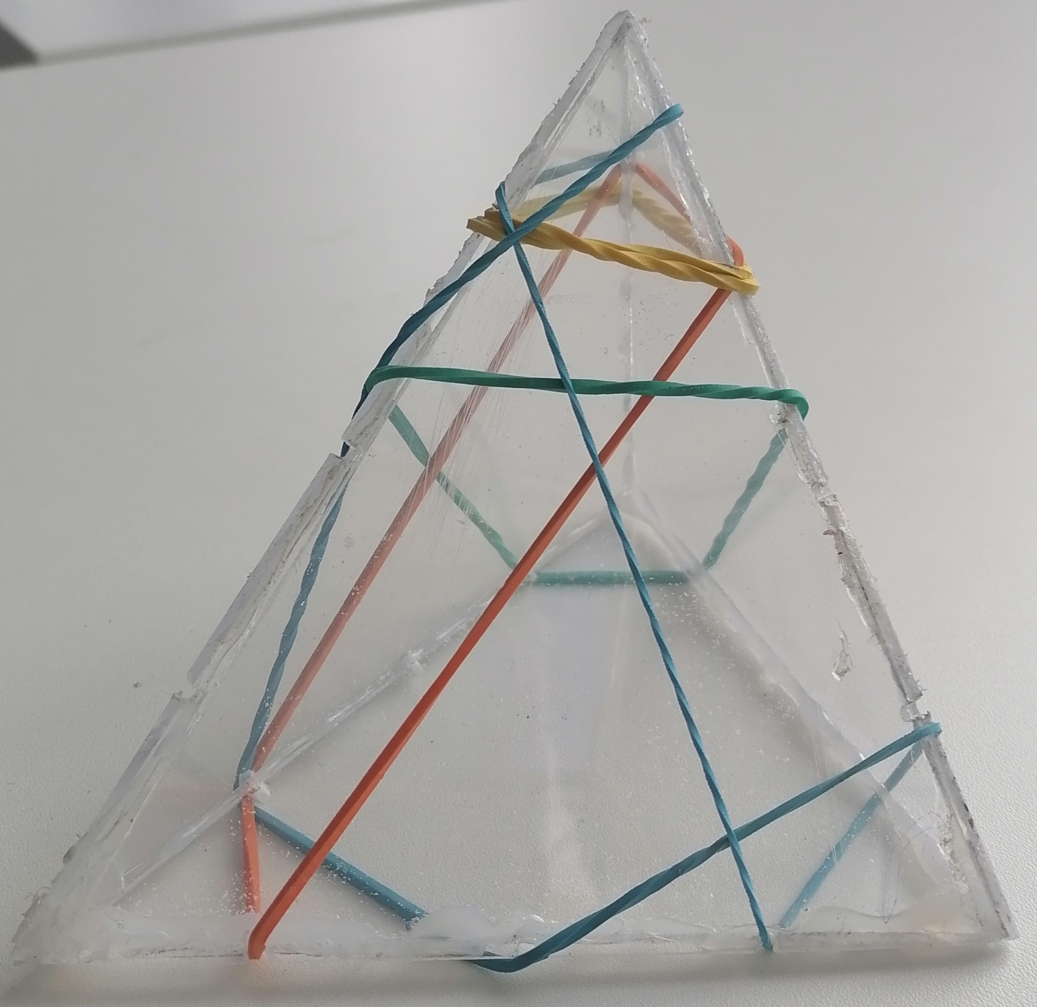
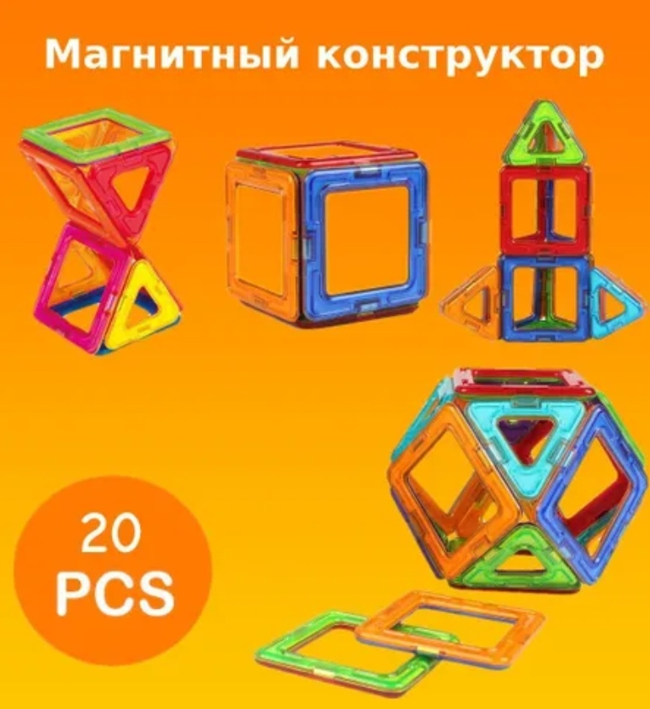
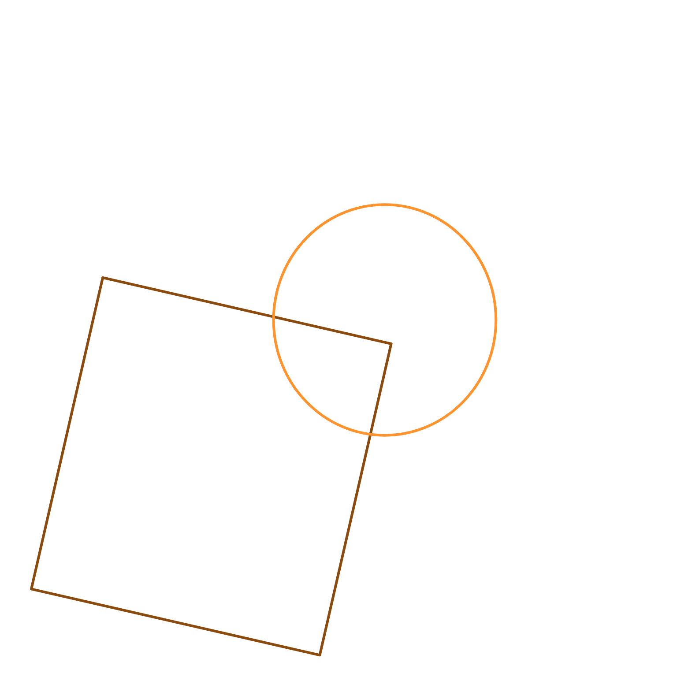
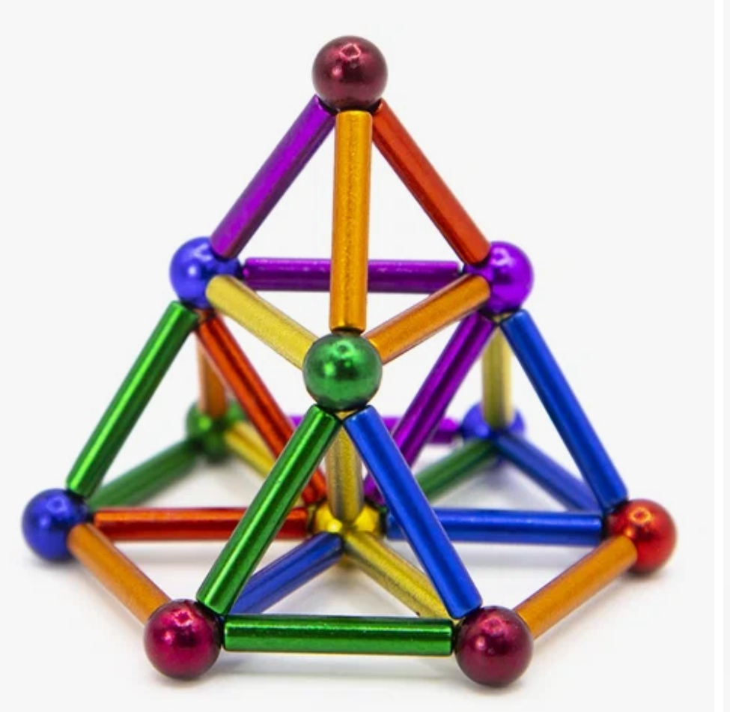
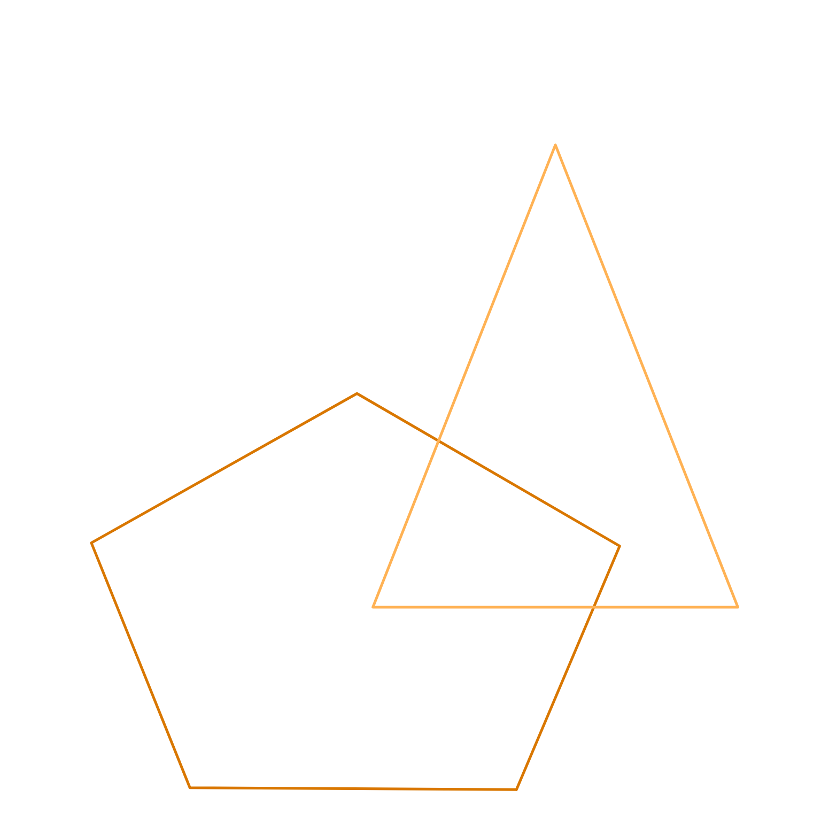
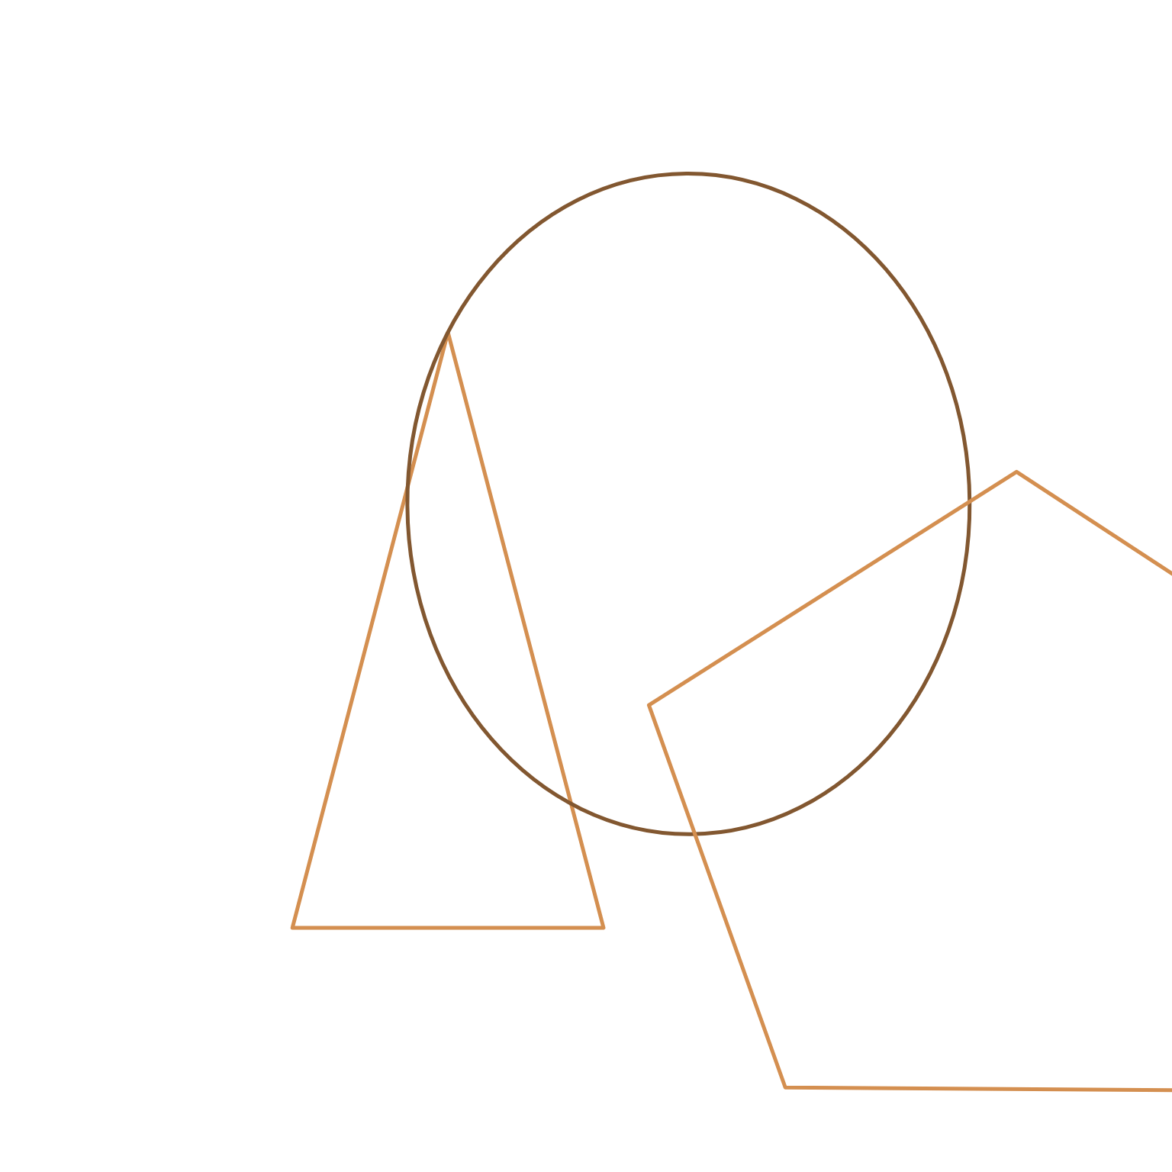
· Аналоги·
Аналогами являются всевозможные магнитные конструкторы
Еще разные пластмассовые модели

Slide 5
· Ссылки ·
Аналоги:
https://proxy.geekclass.ru/service/hvtrs8%2F-oxol.pu-t-q%60ZT1uk
https://proxy.geekclass.ru/service/hvtrs8%2F-oxol.pu-t-0n9IRhw
https://proxy.geekclass.ru/service/hvtrs8%2F-ycnfez.
pu-ppofuatq%2Fmfdep%2F%3BHUQ5_kLXTaXW7vHra0LMA%3Dtgxv%3D'D2%25%40A'D2%25%400'D2%25%40D'D3%25%3A1'D2%25%408'D3%25%3A0'D3%25%3A3'D2%25%40A'D3%25%3A2'D2%25%40E'D3%25%3A0)%25F1'83%2B'D2%25%40C'D2%25%400'D2%25%403'D2%25%40D'D2%25%408'D3%25%3A2'D2%25%40D'D3%25%3AB'D2%25%40C)%25F1'8%3A%25F0'B2%25F1'82%25F0'B%3A%25F0'BC%25F0'B2%25F0'BA%25F0'B%3A%26ps%3FeHxTkpuxmiA%5BxU0%7ByVirLHyWt2zFZL_NlmgRreqKisw2jnFCBWXD9%3B9%2Fi%7BAo8fqdc155zpfm42s%60lcu3uXFG9d5DKkzMUhrTA%3BbQz7U%7B5%40RFQcBI0ZcKIAcGcaEju1tAGI-0sQrovrfkE%5B1a5maXdtculSlKBQs%3AKqAGCm57-41aF%5Bbl8Om%7B6u9l0wUJYxtDXTv5UZop_QzTSleD8U7Lt0E%3AwEl1vGVcz5zkHZkscs6onhUvXFjHSvcVxXFVx34nBPcxpAJGRaFnhFHC8%7BfdU%2Fu1o3ypMn10MXr314bJQ%3A2OPsewz5CDSUvinXaOb47abKLNou3DhMfTwUM%40ytM%7BE%40er2aDxr2mJ1kw7wK3FvlEXov5NqiIMqJXK4qn%407XrNXUzrk%3B90sQuhHMXV4N8%60IWoKBcL%3BK2-Tm%7BUcxflzO%5BO%60uaPhG4y%5DR7WtlGHOaJEKBIASnCjM7eZlPJX%3BZjLZaxKHxoM%5DrSEn_U8eDuMAjAIiW%40uWqulu1LC3TLWkg6Fnt7rOO%5BVc5PvjEEI%401OL%40SN6nwIBm6eYky%5DrWIebaWSus2KcSt37wNwnxRQeuF6HP166jfu44bFV%5DbrFV0%2FE681HmanKgVIm7l2y7HIMJlZETPsk%5B8gK16Lc472HxOE1eBaJ%3BR%7BKaXr3R1R3ActWwNPpLoiteG5qJRhc%5BvQhUZkA4V3ERJSoWaofgOFqd_%7Bn%2FAOG%5Bvkw'2A%26nr%3F233%24ppofuat%5Dvkeu%3Dkfpaoe%24uvm%5Dsmupcg_qepvkcg%3Dqhcrg%26rapelt%2Frgqkd%3F1507762406902552-33%3B7367568260374081-%60analcgr%2Fl5lgvglgr%2Fkwbp-%7Bp%2Fvna%2F179%2FBCL%2F512%3B

Slide 6


